Slide 1


１ねん きらきらぷろじぇくと
Notes:
「１ねん きらきらぷろじぇくと」のお話をします。

Slide 2

１ねん きらきらぷろじぇくと とは
きらきら かっこいい １ねんせいを めざすのだ！
Notes:
「１ねん きらきらぷろじぇくと」とは
できることをどんどん増やして
きらきらかっこいい１年生をめざすのだ。

Slide 3
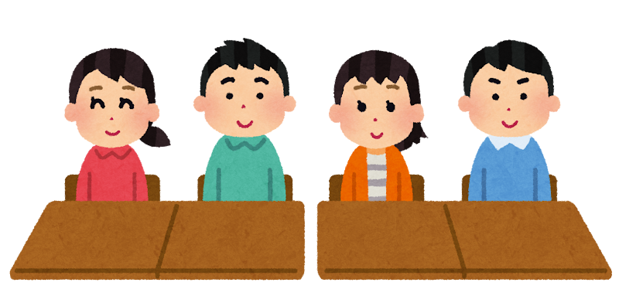
１ねん きらきらぷろじぇくと
がんばること
あさのかい
かえりのかい
よい しせいで すわろう
Notes:
かっこいい１年生をめざしてがんばることは、これです。
「よいしせいで すわろう」。みんなで読んでみよう。
さんはい。
特にがんばるのは、朝の会、帰りの会の姿勢です。

Slide 4
よい しせいで すわると
○かいを はやく はじめることが できる。
○あんぜんに あるくことが できる。
○はなしを よく きくことが できる。
Notes:
よい姿勢で座ると
朝の会や帰りの会を早く始めることができる。
足を出している子がいないので、教室の中を安全に
歩くことができる。
先生や日直さんの話をよく聞くことができる。

Slide 5

よい しせいって
どんなしせい？
Notes:
良い姿勢ってどんな姿勢でしょうか。

Slide 6
よい しせいの あいことば
①こし ぴん
②あし ぺた
③ぐう ひとつ
Notes:
よい姿勢ができるようになる 合い言葉を紹介します。
「こしぴん。あしぺた。ぐうひとつ」
合い言葉を使って、お手本を見せます。
腰は、背中とお尻の間です。ここ（手で押さえて示す）を「ぴん」と伸ばします。
両足を「ぺた」っと床につけます。椅子の前の方に座ると、上手にできます。
手を「ぐう」にして、おなかと背中にくっつけます。
机と背もたれに「ぐう」一つ分の間を空けて、座ります。

Slide 7
よい しせいで すわる
れんしゅうをしよう
Notes:
合い言葉を言いながら一緒にやってみましょう。
「こしぴん」
「あしぺた」
「ぐうひとつ」
上手にできましたね。

Slide 8
よいしせいで すわることが
こ
できている子には
きいろシール を わたすよ
Notes:
良い姿勢で座ることができている子には、ごほうびに
黄色シールを渡します。

Slide 9
おおきな まるに はろう
Notes:
ごほうびの黄色シールは、大きな丸に貼りましょう。

Slide 10
みんなで きいろシールを はる
Notes:
みんなで、黄色シールを貼ると、

Slide 11
めと くちを かくと
Notes:
大きな黄色い丸ができますね。
目と口を描くと

Slide 12
すまいるくんの かんせい
Notes:
すまいるくんの完成です。

Slide 13
よい しせいを がんばる
みんなを おうえんしているよ
Notes:
すまいるくんは、良い姿勢をがんばるみんなを応援しているよ。

Slide 14

よい しせい
みんなで がんばりましょう
Notes:
良い姿勢、みんなでがんばりましょう。

